Slide 1


Slide 2





Slide 3


MỤC TIÊU
Củng cố cách tính vận tốc, quãng đường,
thời gian.
Củng cố đổi đơn vị đo độ dài, đơn vị đo thời gian, đơn vị đo vận tốc.
Rèn luyện kĩ năng thực hành tính vận tốc, quãng đường, thời gian.

Slide 4

CHẶNG 1:
VƯỢT SÔNG

Slide 5


Câu 1: Công thức tính quãng đường là:
A. s = v : t
B. s = t : v
C. s = v x t
D. s = t x h

Slide 6
Câu 2: Hai thành phố A và B cách nhau 126 km. Một xe máy đi từ A đến B với vận tốc 42km/giờ. Sau bao lâu xe máy đến B?
A. 3 giờ
B. 2 giờ
C. 5 giờ
D. 4 giờ

Slide 7
Câu 3: Một xe ô tô đi được quãng đường 12 km hết 0,5 giờ.
Vận tốc của ô tô là:
A. 6 km/giờ
B. 6 m/giờ
C. 24 km/giờ
D. 24 m/phút

Slide 8




CHẶNG 2:
TÌM ĐƯỜNG TRỞ VỀ
Notes:
Hướng dẫn: Các thầy cô kích vào từng bông hoa để mở các câu hỏi tương ứng.
+ Ấn nút mũi tên sau khi trả lời hết 3 câu hỏi.

Slide 9
Câu 1: Một ô tô đi hết quãng đường 135 km hết 3 giờ. Một xe máy cũng đi quãng đường đó hết 4 giờ 30 phút. Hỏi mỗi giờ ô tô đi được nhiều hơn xe máy bao nhiêu ki - lô - mét?
Bài giải
Đổi 4 giờ 30 phút = 4,5 giờ
Mỗi giờ ô tô đi được số ki - lô - mét là:
45 (km)
135 : 3 =
Mỗi giờ xe máy đi được số ki - lô - mét là:
135 : 4,5 =
30 (km)
Mỗi giờ xe máy đi được số ki - lô - mét là:
45 – 30 =
15 (km)
Đáp số: 15 km

Slide 10
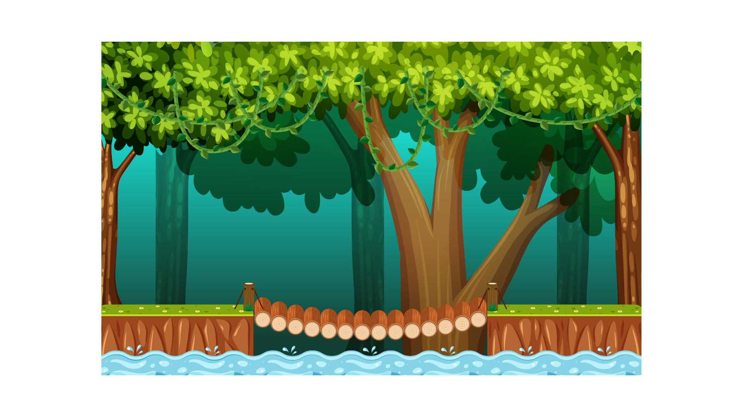
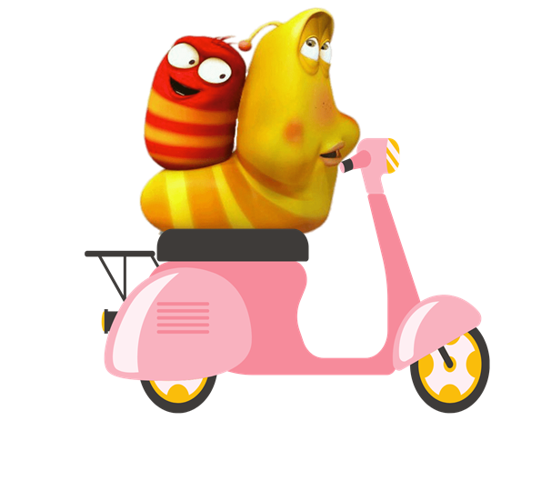

Slide 11

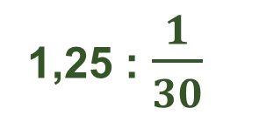
Câu 2: Một xe máy đi qua chiếc cầu dài 1250 m hết 2 phút. Tính vận tốc của xe máy với đơn vị đo là km/giờ.
Bài giải
Đổi 1250 m = 1,25 km
2 phút = $\frac{1}{30}$ giờ
Vận tốc của xe máy là:
1,25 : $\frac{1}{30}$
= 37,5 (km/giờ)
Đáp số: 37,5 km/giờ

Slide 12

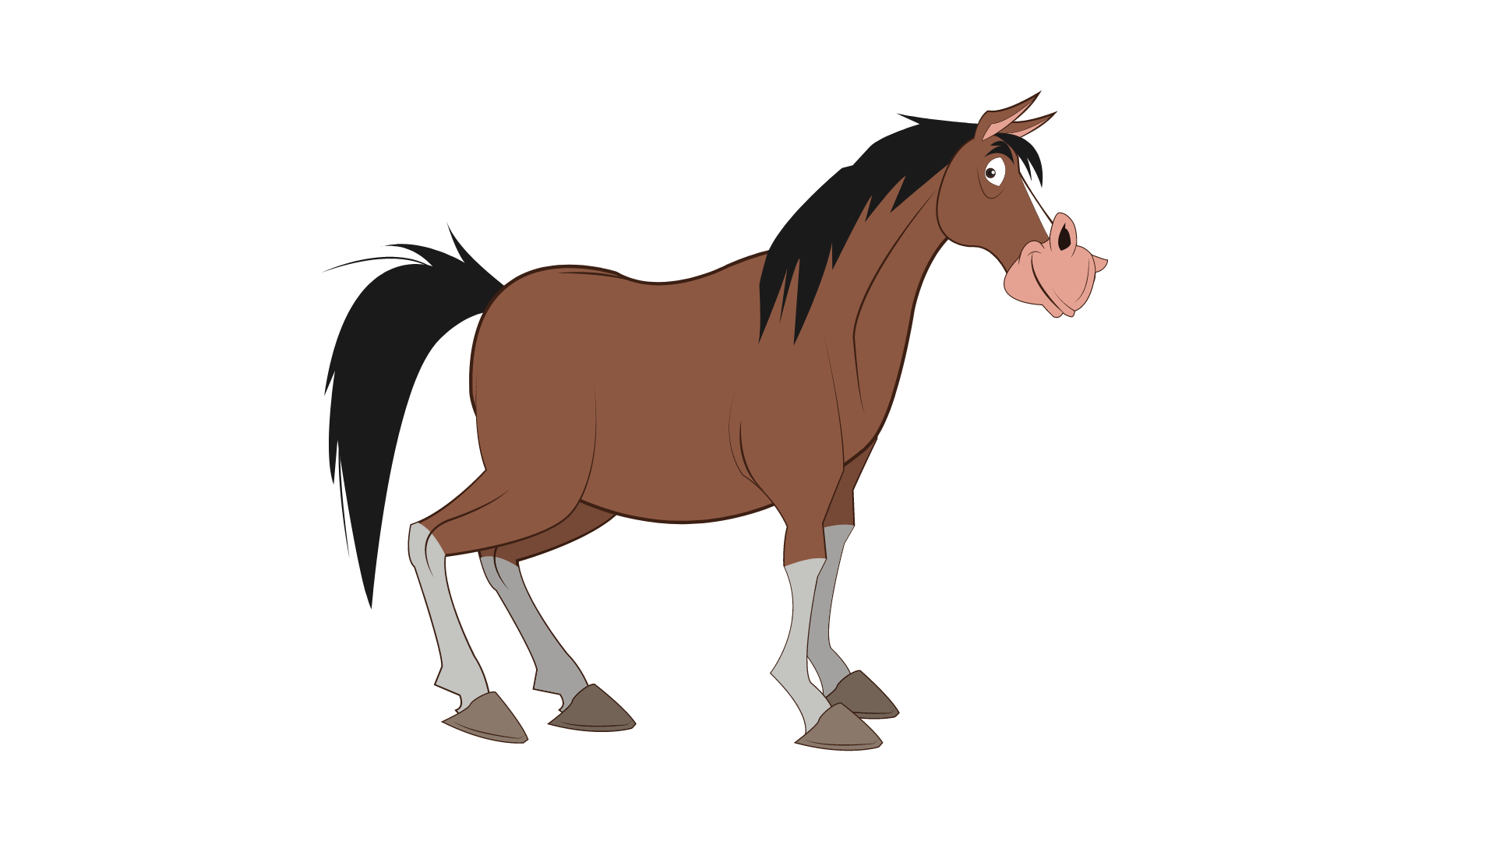


Để tôi giúp hai bạn một đoạn đường nhé!

Slide 13
Câu 3: Một xe ngựa đi quãng đường 15,75 km hết 1 giờ 45 phút. Tính vận tốc của xe ngựa với đơn vị đo là m/phút.
Bài giải
Đổi 15,75 m = 15750 km
1 giờ 45 phút = 105 phút
Vận tốc của xe ngựa là:
15750 : 105
= 150 (m/phút)
Đáp số: 150 m/phút

Slide 14

Chúc các bạn may mắn nhé!

Slide 15


Các bạn muốn quay trở lại thành phố đúng không?
Bạn cá heo giúp bọn mình với!

Slide 16

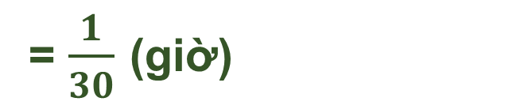
Câu 4: Loài cá heo có thể bơi với vận tốc 72 km/giờ. Hỏi với
vận tốc đó cá heo bơi 2400 mét hết bao nhiêu phút?
Bài giải
Đổi 2400 m = 2,4 km
Cá heo bơi 2400 mét hết số phút là:
= $\frac{1}{30}$ (giờ)
2,4 : 72
= 2 phút
Đáp số: 2 phút

Slide 17
DẶN DÒ
1. Ôn tập về cách tính vận tốc, quãng đường,
thời gian.
2. Chuẩn bị bài sau: Luyện tập chung

Slide 18


